Slide 1
Dupal 异常简述
事实与推测

Slide 2
U-Th-Pb法年龄测定
²³⁸U→ ²⁰⁶Pb + 8α + 6β⁻ +E
²³⁵U→ ²⁰⁷Pb + 7α + 4β⁻ +E
²³²Th→ ²⁰⁸Pb + 6α + 4β⁻ +E
使用²⁰⁷Pb / ²⁰⁶Pb 原子比率可减小Pb丢失对年龄测定（3个表面年龄、1个一致年龄）的影响（两者同比例丢失）
U-Th-Pb只适合较古老地质体，锆石U-Pb年龄测定3种方法（固体质谱分析、二次离子探针微区分析、激光剥蚀等离子体）。

Slide 3
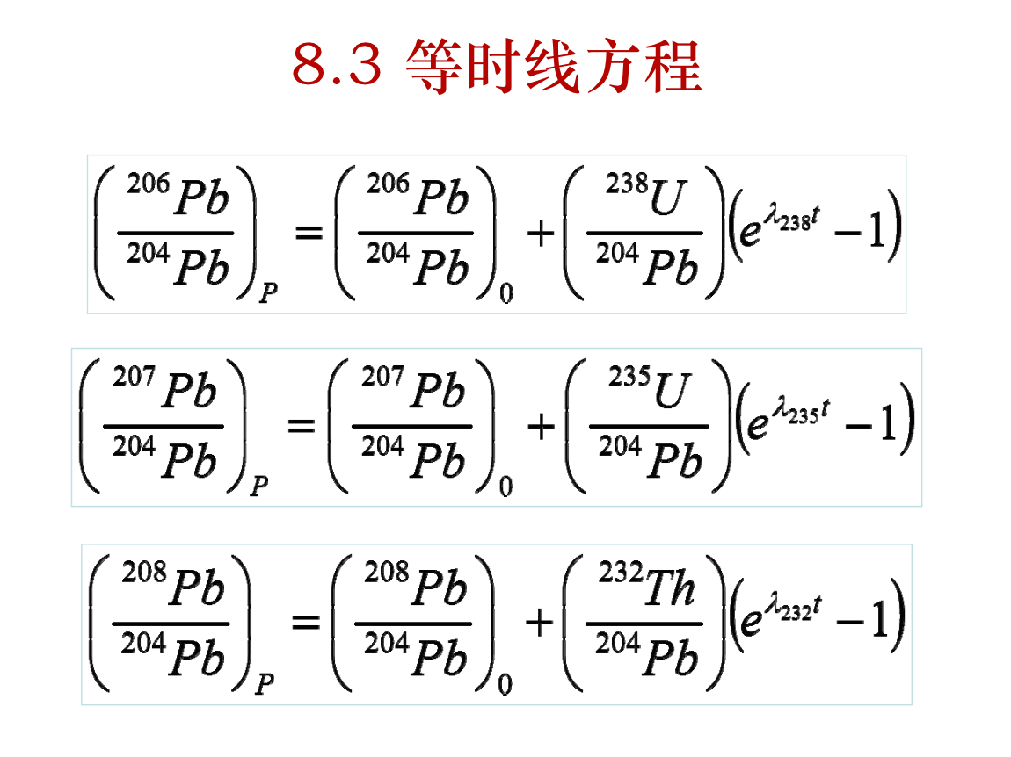

Slide 4
铅同位素
放射成因铅：²³⁸U、²³⁵U、²³²Th放射性衰变产生²⁰⁶Pb、²⁰⁷Pb、²⁰⁸Pb（三者随时间增加?）。（ ²⁰⁴Pb 为非放射性成因同位素）
普通铅：形成时铅同位素组成（结晶后不变），可分为原生铅、原始铅、初始铅、混合铅。
测量方法为：霍姆斯 - 豪特曼斯法 （Holmes - Houtormans）
可指示演化与构造环境、示踪地幔物质的不均一性、区域铅构造地球化学省、示踪岩浆物质来源、示踪成矿物质来源

Slide 5
Dupal的事实描述
Dupré 和 Allègre (1983)发现中印度洋脊（CIR）的大洋中脊玄武岩（MORB）富集放射性同位素铅（ ²⁰⁷Pb 、 ²⁰⁸Pb ）和锶（Sr），说明印度洋中存在Pb、Sr同位素异常的地幔组成。
Hart (1984) 以两者名字命名Dupal异常，并指出这样的异常地幔在南半球各大洋中普遍存在，是一个巨型的同位素不均一带。同时，Hart根据Tatsumoto（1978）北半球大洋玄武岩趋势线作为判别Dupal异常的北半球参考线（NHRL）。
Dupal异常是地幔地球化学特征的最大的同位素异常域，说明地幔同位素组成上不均一。

Slide 6
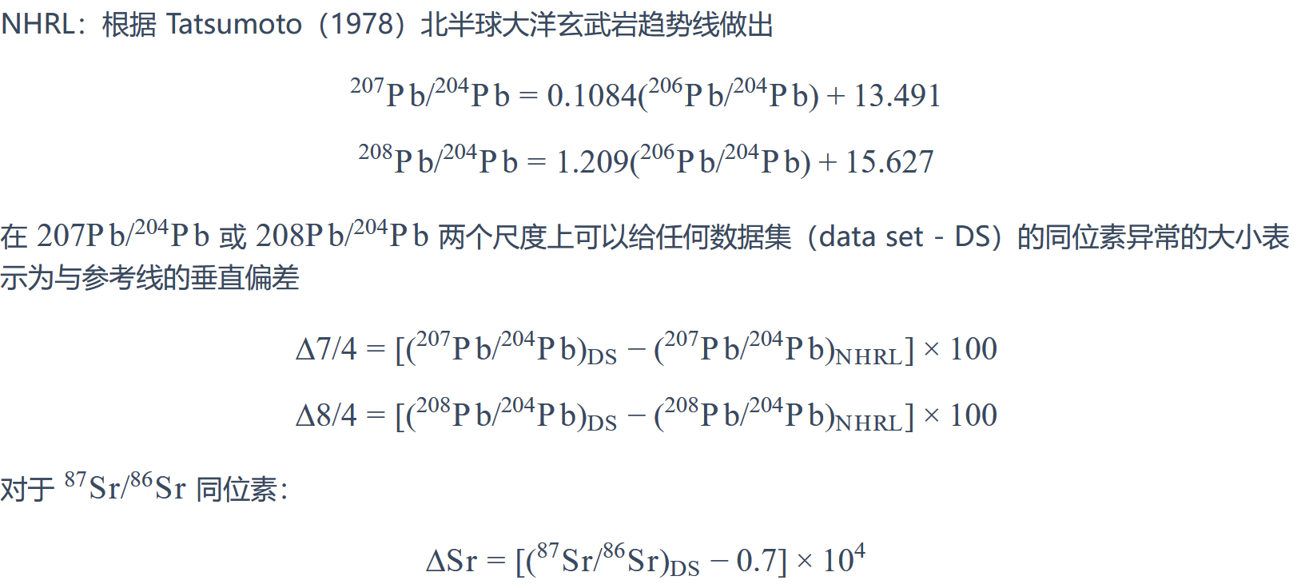
Dupal的NHRL参考线（需注意年代矫正）
通过设定∆7/4， ∆8/4， ∆Sr的值来圈定Dupal异常的范围，即相对北半球MORB和OIB，其地幔源区是否富集放射性成因铅

Slide 7
Dupal异常与地幔端元
Zindler 和 Hart（1986）根据大洋玄武岩的 Nd、Sr、Pb 等同位素组成提出4种（DMM、EM1、EM2、HIMU）基本地幔端元，表明所有幔源岩石都可由这四种地幔端元混合而成。
Hart（1988）认为除DMM，其他端元主要分布在南半球。
亏损的 MORB 型地幔 (DMM、N-MORB)是壳 - 幔分异的结果
低⁸⁷Sr/⁸⁶Sr，低²⁰⁶Pb／²⁰⁴Pb，高¹⁴³Nd/¹⁴⁴Nd。
富集地幔 - 1 (EM-1)可能为被俯冲洋壳析出流体交代的地幔，或镁铁质大陆下地壳拆沉进入地幔
高⁸⁷Sr/⁸⁶Sr，最低²⁰⁶Pb／²⁰⁴Pb，最低¹⁴³Nd/¹⁴⁴Nd

Slide 8
Dupal异常与地幔端元
富集地幔 - 2 (EM-2)是随俯冲洋壳再循环进入地幔的陆源沉积物与地幔混合
最高的⁸⁷Sr/⁸⁶Sr。
高 U/Pb 值端元 (HIMU) 可能再循环进入地幔的俯冲洋壳与地幔混合
较高⁸⁷Sr/⁸⁶Sr，低¹⁴³Nd/¹⁴⁴Nd

Slide 9
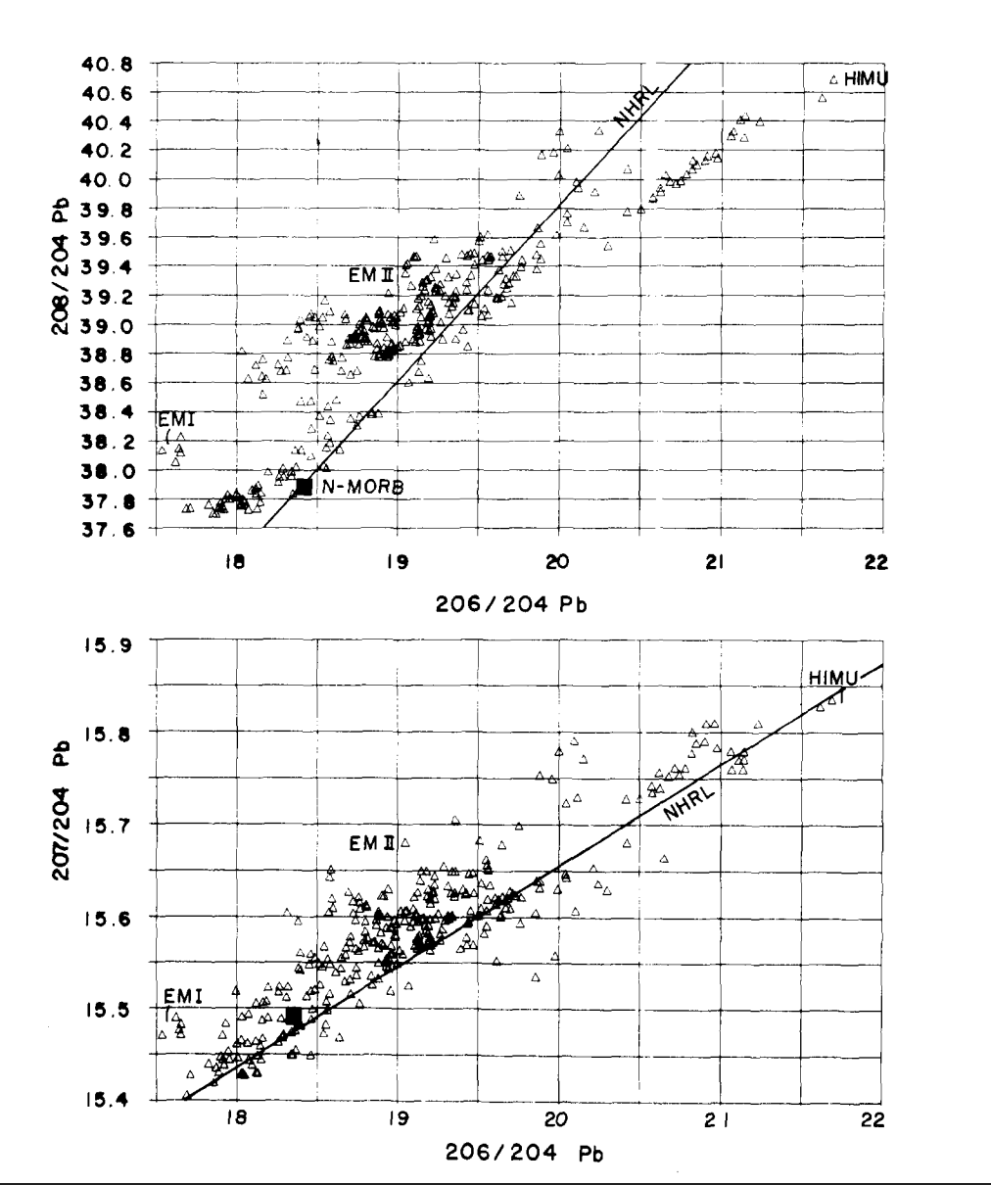
Dupal异常与地幔端元
Hart1988

Slide 10
Dupal异常与地幔端元
Dupal与EM1有直接成因关系（相同成因）。
若是混合源区，HIMU则不适合成为端元
DMM和EM端元（EM1、EM2）一定程度混合可以产生Dupal异常
Dupal异常也可以单独形成（与EM端元无关）

Slide 11
关于Dupal异常的推测（成因，源区）
Dupal异常形成于地球历史的早期
多数人认为Dupal异常源于下地幔靠近670km的不连续面？，陆壳或大洋沉积物消减?到地幔中，或者是参加再循环的大陆岩石层。
Castillo（1988）认为Dupal异常是下地幔上涌的痕迹
……

Slide 12
一些疑问
大洋玄武岩(北半球)的无Dupal异常解释
Dupal异常的NHRL参考来自北半球大洋玄武岩，是否有影响。
Dupal范围划定参考依据？
端元与Dupal是否为A=C，B=C
Pb同位素本身就符合等时线变化，是否异常是不在线上的。
拟合R²越大，是否说明形成活动越接近？类型一致，时间一致。
洋中脊，板内火山，陆壳Dupal异常的合理区分与解释？

